Slide 1


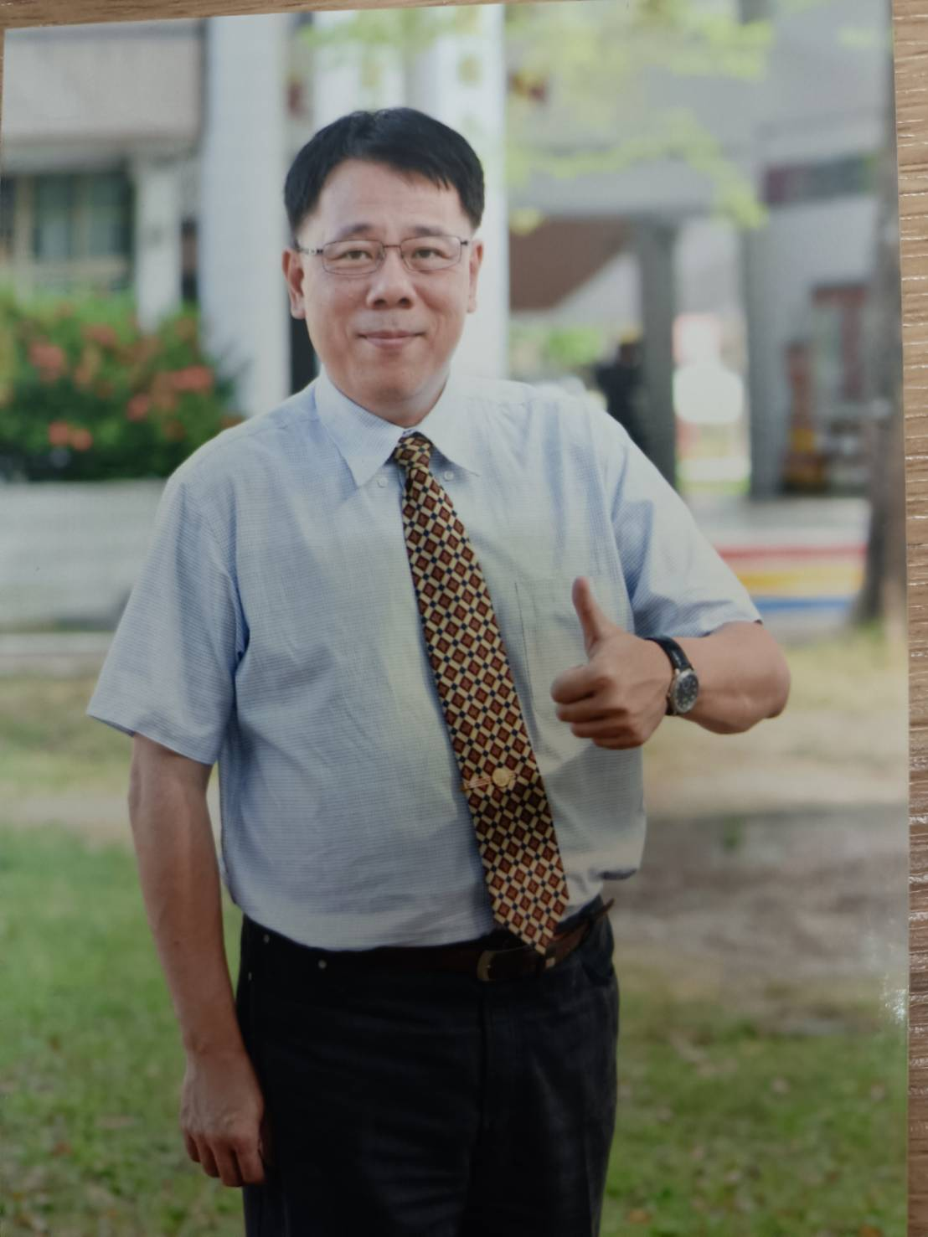
九如國小
艾旭毅校長

Slide 2

屏東縣九如國小115學年度
上學期友善校園宣導

Slide 3


Slide 4


Slide 5


Slide 6


Slide 7


Slide 8


Slide 9


Slide 10


Slide 11


Slide 12


Slide 13


Slide 14


Slide 15


Slide 16


Slide 17


Slide 18


Slide 19



